Slide 1
Eutrofe og oligotrofe søer
Biodiversitet

Slide 2
Plan
Dagens figur
Eutrofe og oligotrofe søer
Biodiversitet

Slide 3
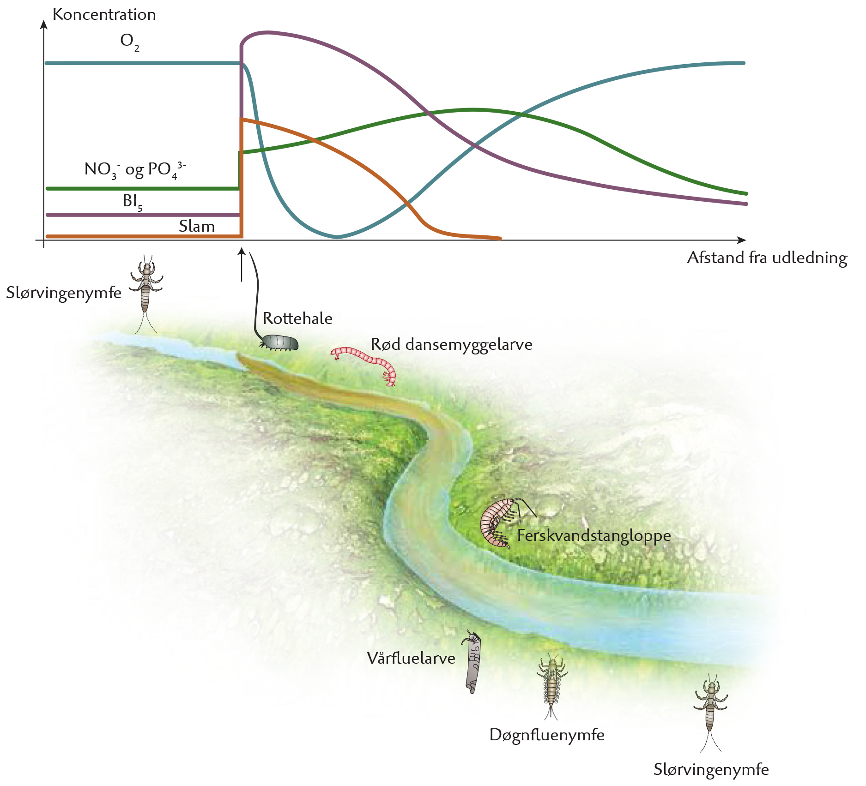
Dagens figur
Hvad viser figuren?

Slide 4
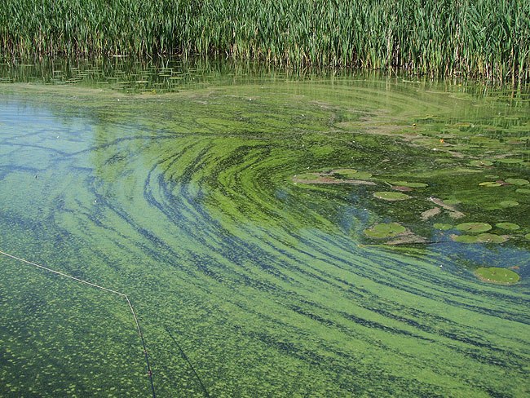
Typer af søer
Eutrofe (næringsrige) søer
Næringssalte tilføres fra omgivelserne.
I mange søer findes store puljer af organisk stof og næringssalte i sedimentet pga. tidligere tiders spildevandsudledning.
Høj primærproduktion af især planteplankton.
Typisk grumset vand om sommeren.
pH omkring 6-9
De fleste danske søer tilhører denne kategori.

Slide 5
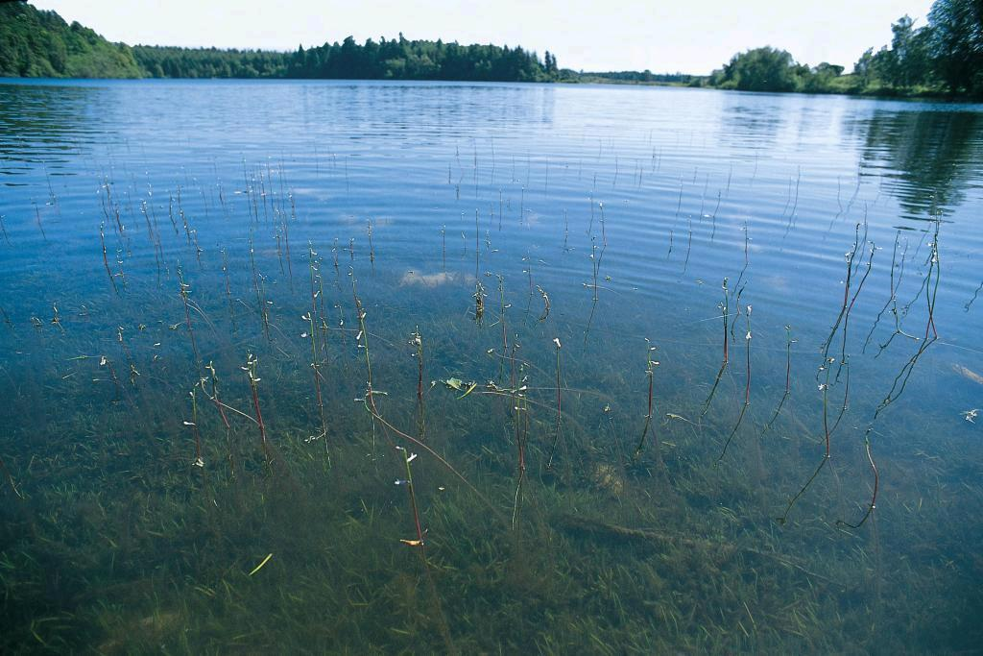
Typer af søer
Oligotrofe (næringsfattige) søer
Lavt indhold af næringssalte
Lav primærproduktion
Klart vand
pH omkring 5
I Vestjylland findes de oprindeligt næringsfattige søer.

Slide 6
Typer af søer
Oligotrofe (næringsfattige) søer
Eutrofe (næringsrige) søer
Lavt indhold af næringssalte
Lav primærproduktion
Klart vand
pH omkring 5
I Vestjylland findes de oprindeligt næringsfattige søer.
Næringssalte tilføres fra omgivelserne.
I mange søer findes store puljer af organisk stof og næringssalte i sedimentet pga. tidligere tiders spildevandsudledning.
Høj primærproduktion af især planteplankton.
Typisk mere grumset vand om sommeren.
pH omkring 6-9
De fleste danske søer tilhører denne kategori.

Slide 7
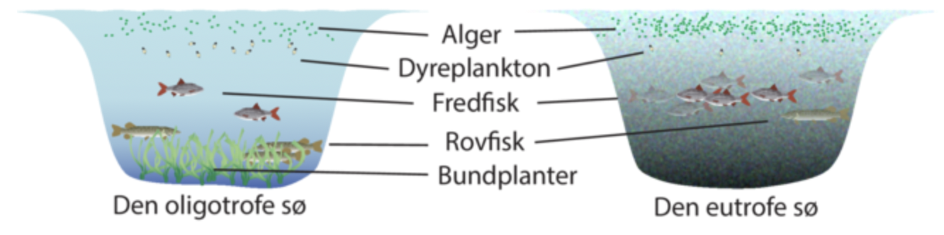
Oligotrofe og eutrofe søer

Slide 8
Lav en beskrivelse af søerne
Oligotrof sø
Eutrof sø
Få alger
Mange alger
_________ bundplanter
_________ bundplanter

Slide 9
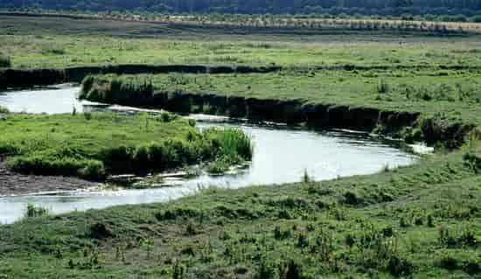
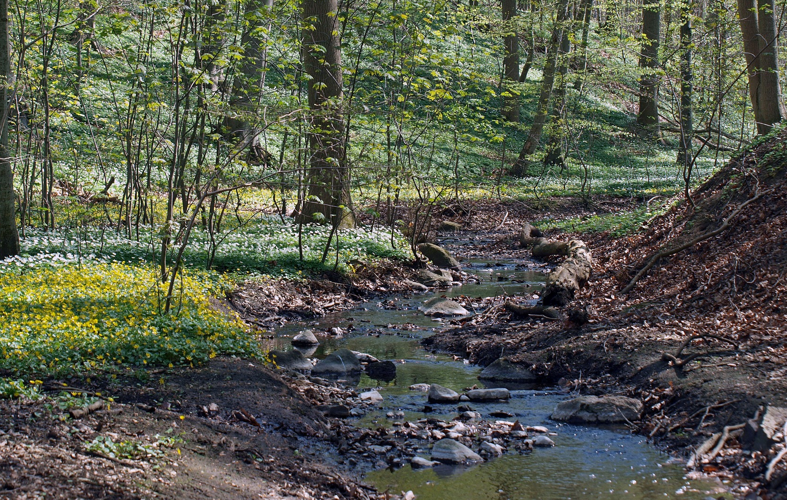
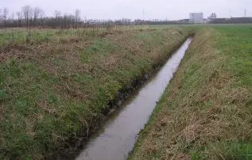
Biodiversitet
Ranger billederne efter, hvor I mener biodiversiteten er størst.
Skriv jeres egen forklaring af begrebet biodiversitet ned.

Slide 10
Definition af biodiversitet
FN’s definition:
”Mangfoldigheden af levende organismer i alle miljøer, både på land og i vand, samt de økologiske samspil, som organismerne indgår i. Biodiversitet omfatter såvel variationen indenfor og mellem arterne som mangfoldigheden af økosystemer.”
Notes:
https://mst.dk/natur-vand/natur/biodiversitet/hvad-er-biodiversitet/

Slide 11
Definition af biodiversitet
FN’s definition:
”Mangfoldigheden af levende organismer i alle miljøer, både på land og i vand, samt de økologiske samspil, som organismerne indgår i. Biodiversitet omfatter såvel variationen indenfor og mellem arterne som mangfoldigheden af økosystemer.”
Tre niveauer:
Genetisk diversitet
Artsdiversitet
Økosystemdiversitet
Notes:
https://mst.dk/natur-vand/natur/biodiversitet/hvad-er-biodiversitet/
https://biodiversitetigymnasiet.dk/introduktion-til-biodiversitet/elevtekst-c/

Slide 12
Højen å ved Vejle
https://mitcfu.dk/mm/player/?copydan=081706211830
Hvorfor er biologen meget begejstret for denne å?

Slide 13
Idegenerering
Lav en liste over forslag til at forbedre artsdiversiteten i dette vandløb.

